Slide 1
Báo cáo khóa luận tốt nghiệp
Đề tài: Xây dựng Website Từ điển Công thức Nấu Ăn
Sinh viên: Hoàng Văn Nghiệp
Lớp : K66CNPMB
MSV : 6661211
GVHD : Ths. Trần Vũ Hà

Slide 2
1. Đặt vấn đề
Bước vào năm 2025, Việt Nam chứng kiến sự bùng nổ của kỷ nguyên số và xu hướng "cơm nhà" lên ngôi, khi người dân ngày càng quan tâm đến ẩm thực đa dạng, từ món truyền thống đến quốc tế, và chú trọng sức khỏe. Tuy nhiên, việc tìm kiếm công thức nấu ăn trực tuyến vẫn còn nhiều bất cập: thông tin phân tán, thiếu tính xác thực, khó khăn trong việc tra cứu theo nguyên liệu hoặc chế độ ăn đặc biệt, và thiếu một không gian tương tác cộng đồng để chia sẻ kinh nghiệm. Điều này đặt ra nhu cầu cấp thiết về một website từ điển công thức nấu ăn, tích hợp công nghệ hiện đại, cung cấp nguồn công thức đáng tin cậy, dễ sử dụng, và xây dựng cộng đồng đam mê ẩm thực vững mạnh, đáp ứng xu thế và giải quyết thách thức của người dùng Việt trong bối cảnh mới.

Slide 3
2. Ưu điểm, nhược điểm của website
- Ưu điểm
Giao diện thân thiện, dễ sử dụng cho mọi đối tượng.
Hỗ trợ tìm kiếm linh hoạt theo nguyên liệu, món, chế độ ăn.
Tăng tính cá nhân hóa: lưu công thức yêu thích, chia sẻ, lên kế hoạch.
Có tính ứng dụng thực tế cao, phù hợp xu hướng nấu ăn tại nhà.
Giúp sinh viên rèn kỹ năng lập trình frontend + backend.

Slide 4
Nhược điểm:
Dữ liệu công thức còn hạn chế, chủ yếu nhập tay.
Chưa có tính năng đánh giá bằng số điểm hoặc sao.
Chức năng nên cải tiến trong tương lai:
Thiếu hệ thống gợi ý món ăn thông minh.
Chưa có mobile app riêng, chỉ hoạt động trên trình duyệt.
Tích hợp chatbot tư vấn món ăn.
Xây dựng ứng dụng mobile.

Slide 5
3. Mục tiêu đề tài
Mục tiêu
Xây dựng một website tra cứu công thức nấu ăn
Hỗ trợ tìm kiếm theo nguyên liệu, món, chế độ ăn
Cho phép người dùng xem, lưu và chia sẻ công thức
Hướng đến UI/UX thân thiện và dễ sử dụng

Slide 6

4. Công nghệ sử dụng
React:
Dùng để xây dựng giao diện người dùng.
Tái sử dụng component → giúp dễ bảo trì và mở rộng
Hỗ trợ tương tác mượt mà trên giao diện người dùng

Slide 7
Express:
Sử dụng để xây dựng backend.
Xử lý request/response giữa client và server
Dễ cấu hình, mở rộng và tích hợp middleware
Là nền tảng để triển khai RESTful API

Slide 8
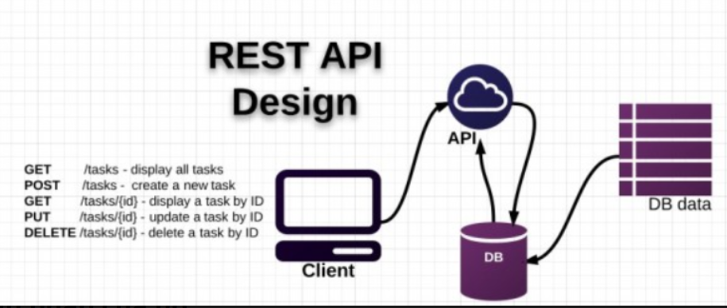
RESTful API:
RESTful API là một tiêu chuẩn dùng trong việc thiết kế API cho các ứng dụng web (thiết kế Web services) để tiện cho việc quản lý các resource

Slide 9
MySQL:
Dùng làm hệ quản trị cơ sở dữ liệu, lưu trữ dữ liệu về trang web
Lưu trữ có cấu trúc, dễ truy vấn với SQL
Quản lý dữ liệu quan hệ hiệu quả
Tích hợp dễ dàng với backend (qua thư viện như mysql2)

Slide 10
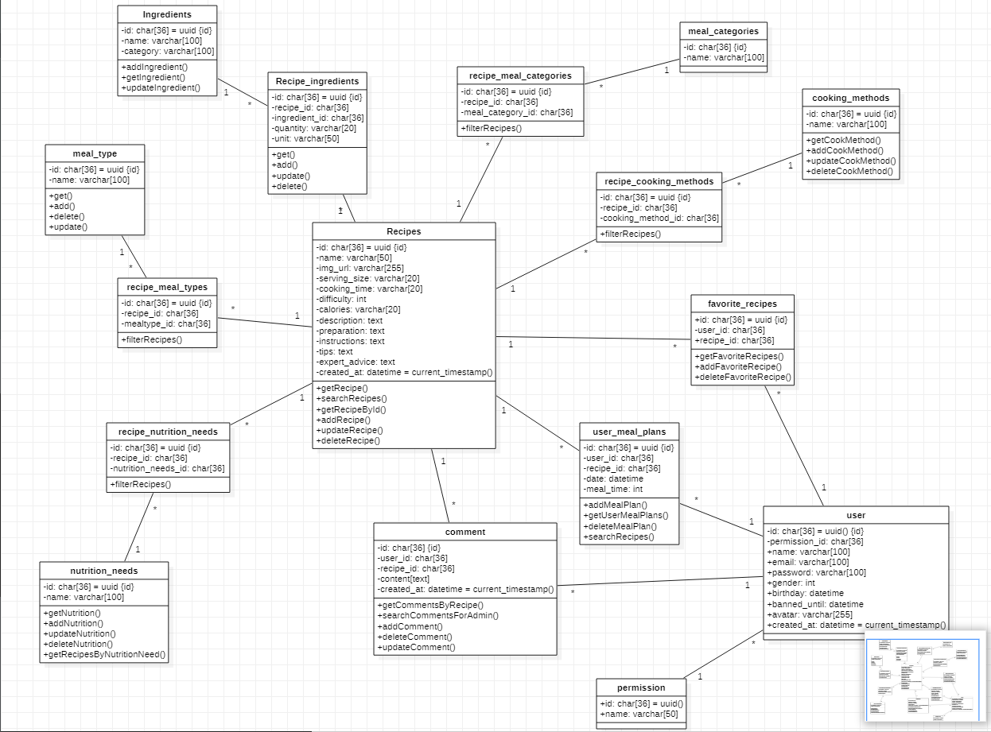
5. Đặc tả yêu cầu

Slide 11
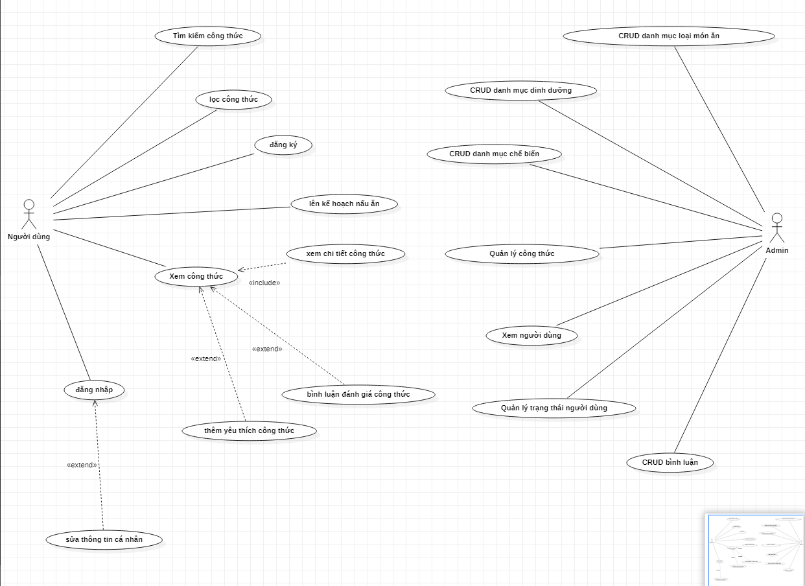
Biểu đồ usecase tổng quát:

Slide 12
Các chức năng của hệ thống:
Đối với người dùng:
Đăng ký làm người dùng.
Đăng nhập vào hệ thống.
Xem công thức nấu ăn.
Xem chi tiết của công thức nấu ăn.
Tìm kiếm công thức nấu ăn.
Lọc công thức nấu ăn theo ý muốn
Thêm công thức nấu ăn vào yêu thích.
Bình luận đánh giá món ăn
Lên kế hoạch nấu ăn của riêng mình.
Đóng góp công thức nấu ăn
Quản lý thông tin cá nhân.

Slide 13
Đối với Admin:
Quản lý danh mục công thức nấu ăn.
Quản lý người dùng.
Quản lý bình luận
Xem danh sách công thức nấu ăn.
Quản lý công thức nấu ăn
Quản lý danh mục liên kết với công thức như (dinh dưỡng, loại món ăn, cách chế biến)

Slide 14
Demo chương trình

Slide 15
Thank you

